Slide 1
Interjú a farkassal, aki állítólag megette Piroskát
Készítette: Pakayné Péter Krisztina

Slide 2
https://www.nkp.hu/media/megtekint/94681659626

Slide 3
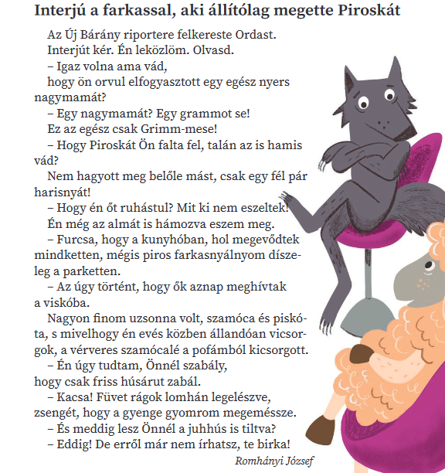

Slide 4
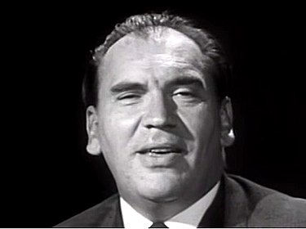
Romhányi József magyar író, költő, műfordító, érdemes művész. Wikipédia
Született: 1921. március 8., Nagytétény, Budapest
Meghalt: 1983. május 7., Budapest

Slide 5
Ordas
Új Bárány
interjú

Slide 7
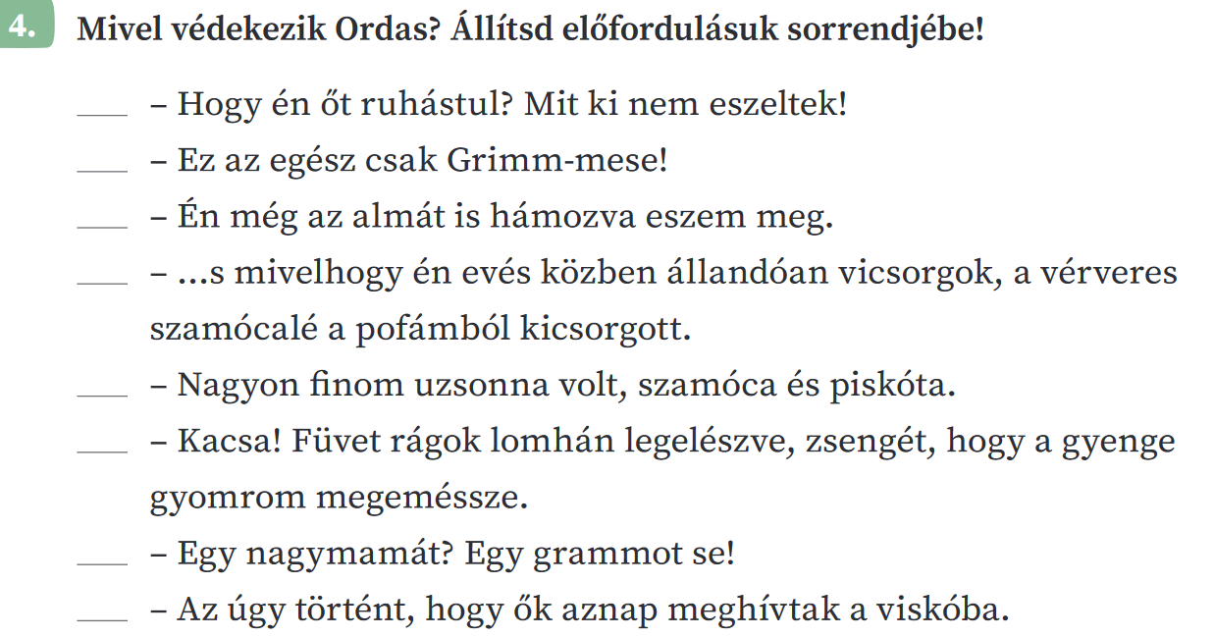
3.
2.
4.
7.
6.
8.
1.
5.

Slide 8
És meddig lesz Önnél a juhhús is tiltva?

Slide 9
https://wordwall.net/hu/resource/13699994/irodalom/interj%C3%BA-a-farkassal-aki-%C3%A1ll%C3%ADt%C3%B3lag-megette-pirosk%C3%A1t
https://wordwall.net/resource/69642892/interj%C3%BA-a-farkassal-aki-%C3%A1ll%C3%ADt%C3%B3lag-megette-pirosk%C3%A1t

